Slide 1


Thứ Ba ngày 10 tháng 12 năm 2024
Hoạt động trải nghiệm
Tiết 41. Em và những người xung quanh

Slide 2










HOẠT ĐỘNG 1:
Chia sẻ những việc làm tốt của em
GO HOME

Slide 3
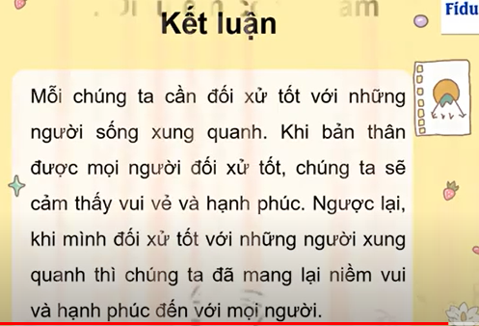

Slide 4
HOẠT ĐỘNG 2:
Những điều em có thể làm
GO HOME

Slide 5
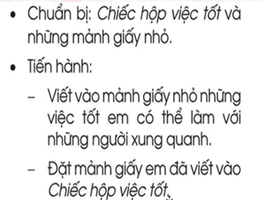




Slide 6


Slide 7
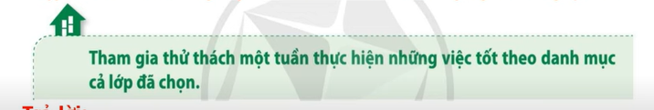
HĐ3. VẬN DỤNG

